Slide 1
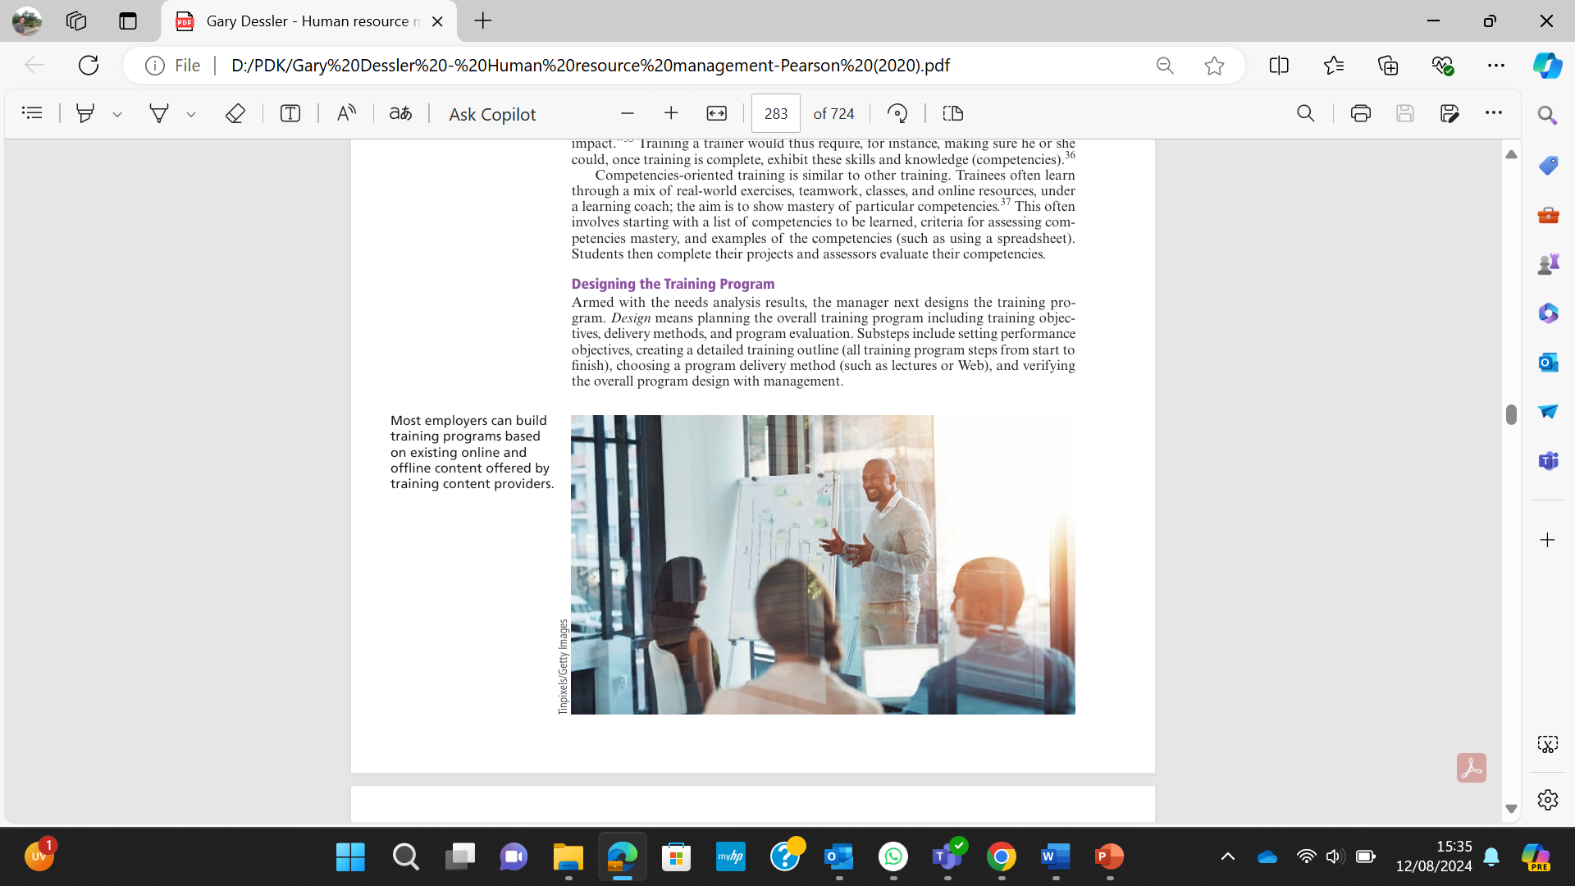
TRAINING AND DEVELOPMENT

Slide 2
LEARNING OBJECTIVES
Summarize the purpose and process of employee orientation.
Give an example of how to design onboarding to improve employee engagement.
List and briefly explain each of the steps in the training process.
Explain how to use five training techniques.
List and briefly discuss four management development methods.
List and briefly discuss the importance of the steps in leading organizational change.
Explain why a controlled study may be superior for evaluating the training program’s effects.
Notes:
TUJUAN PEMBELAJARAN
Ringkas tujuan dan proses orientasi karyawan.
Berikan contoh bagaimana merancang orientasi untuk meningkatkan keterlibatan karyawan.
Buat daftar dan jelaskan secara singkat setiap langkah dalam proses pelatihan.
Jelaskan cara menggunakan lima teknik pelatihan.
Buat daftar dan diskusikan secara singkat empat metode pengembangan manajemen.
Buat daftar dan diskusikan secara singkat pentingnya langkah-langkah dalam memimpin perubahan organisasi.
Jelaskan mengapa studi terkontrol mungkin lebih unggul untuk mengevaluasi efek program pelatihan

Slide 3
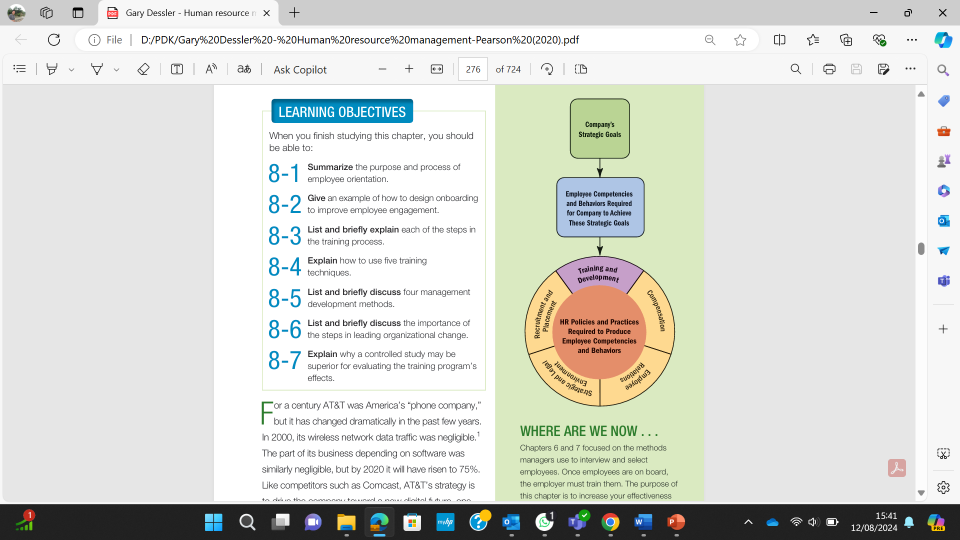

Slide 4

Orienting and Onboarding New Employees
Carefully selecting employees doesn’t guarantee they’ll perform effectively. Even high potential employees can’t do their jobs if they don’t know what to do or how to do it.
Every manager therefore should know how to orient and train employees. We will start with orientation.
Employee Orientation “A procedure for providing new employees with basic background information about the firm”.
Notes:
Orientasi dan orientasi karyawan baru
Memilih karyawan dengan hati-hati tidak menjamin mereka akan bekerja secara efektif. Bahkan karyawan berpotensi tinggi tidak dapat melakukan pekerjaan mereka jika mereka tidak tahu apa yang harus dilakukan atau bagaimana melakukannya.
Oleh karena itu, setiap manajer harus tahu bagaimana mengarahkan dan melatih karyawan. Kita akan mulai dengan orientasi.
Orientasi Karyawan _ Prosedur untuk menyediakan karyawan baru dengan informasi latar belakang dasar tentang perusahaan.

Slide 5

The Purposes of Employee Orientation/Onboarding
Employee orientation (or onboarding) provides new employees with the basic back ground information (such as computer passwords and company rules) they need to do their jobs; ideally it should also help them start becoming emotionally attached to and engaged in the firm
Notes:
Tujuan Orientasi/Onboarding Karyawan
Orientasi karyawan (atau orientasi) memberi karyawan baru informasi dasar (seperti kata sandi komputer dan peraturan perusahaan) yang mereka butuhkan untuk melakukan pekerjaan mereka; idealnya itu juga harus membantu mereka mulai menjadi terikat secara emosional dan terlibat dalam perusahaan.

Slide 6

The manager wants to accomplish four things when orient ing new employees:
Make the new employee feel welcome and at home and part of the team.
Make sure the new employee has the basic information to function effectively
Help the new employee understand the organization in a broad sense (its past, present, culture, and strategies and vision of the future).
Start socializing the person into the firm’s culture and ways of doing things.
Notes:
Manajer ingin mencapai empat hal ketika mengorientasikan karyawan baru:
Buat karyawan baru merasa diterima dan di rumah dan bagian dari tim.
Pastikan karyawan baru memiliki informasi dasar untuk berfungsi secara efektif, seperti akses email, kebijakan dan tunjangan personalia, dan harapan perilaku kerja.
Membantu karyawan baru memahami organisasi dalam arti luas (masa lalu, sekarang, budaya, dan strategi dan visi masa depan).
Mulailah mensosialisasikan orang tersebut ke dalam budaya dan cara perusahaan dalam melakukan sesuatu. Misalnya, program "warisan dan budaya" Mayo Clinic menekankan nilai-nilai Mayo Clinic seperti kerja tim, integritas, layanan pelanggan, dan saling menghormati.

Slide 7

The Orientation Process
Onboarding ideally begins before the person’s first day, with a welcome note, orientation schedule, and list of documents (such as tax documents) needed the first day
The length of the onboarding program depends on what you cover. Some take several hours.
Supervisors should be vigilant.
Those being oriented should show they’re involved.
Employers should onboard new executives too.
Notes:
Proses Orientasi
Orientasi idealnya dimulai sebelum hari pertama orang tersebut, dengan pesan selamat datang, jadwal orientasi, dan daftar dokumen (seperti dokumen pajak) yang diperlukan pada hari pertama.
Lamanya program orientasi tergantung pada apa yang Anda liput. Beberapa membutuhkan waktu beberapa jam.
Pengawas harus waspada. Tindak lanjuti dan dorong karyawan baru untuk terlibat dalam aktivitas (seperti istirahat bersama rekan kerja) yang akan memungkinkan mereka untuk “mempelajari seluk beluknya.”
Mereka yang berorientasi harus menunjukkan bahwa mereka terlibat. Ada dua hal yang tampaknya menunjukkan kepada para manajer bahwa orang-orang yang mereka orientasi terlibat. Pertama, tunjukkan bahwa Anda mencoba untuk menguasai dan melakukan tugas yang ada (seperti mempelajari tentang pekerjaan dan perusahaan baru). Kedua, tunjukkan bahwa Anda mencoba berasimilasi secara sosial, misalnya dengan berinteraksi dengan rekan kerja baru.
Pengusaha juga harus merekrut eksekutif baru. Dalam sebuah survei, “pemahaman yang buruk tentang cara kerja organisasi” merupakan masalah bagi 69% eksekutif senior baru. Orientasi ini harus mencakup rencana operasional perusahaan dan bidang bisnis utama, riwayat karier anggota tim utama, pemangku kepentingan eksternal utama, dan pengarahan tentang budaya perusahaan dan cara “menyelesaikan segala sesuatunya”.

Slide 8

Overview of the Training Process
Directly after orientation, training should begin
Training means giving new or current employees the skills that they need to perform their jobs, such as showing new salespeople how to sell your product.
Training is important. If even high-potential employees don’t know what to do and how to do it, they will improvise or do nothing useful at all.
Notes:
Sekilas Tentang Proses Pelatihan
Pelatihan harus segera dimulai setelah orientasi
Pelatihan berarti memberi karyawan baru atau karyawan saat ini keterampilan yang mereka butuhkan untuk melakukan pekerjaan mereka, seperti menunjukkan kepada tenaga penjualan baru cara menjual produk Anda.
Pelatihan itu penting. Jika bahkan karyawan berpotensi tinggi tidak tahu apa yang harus dilakukan dan bagaimana melakukannya, mereka akan berimprovisasi atau tidak melakukan apa pun yang berguna sama sekali.

Slide 9
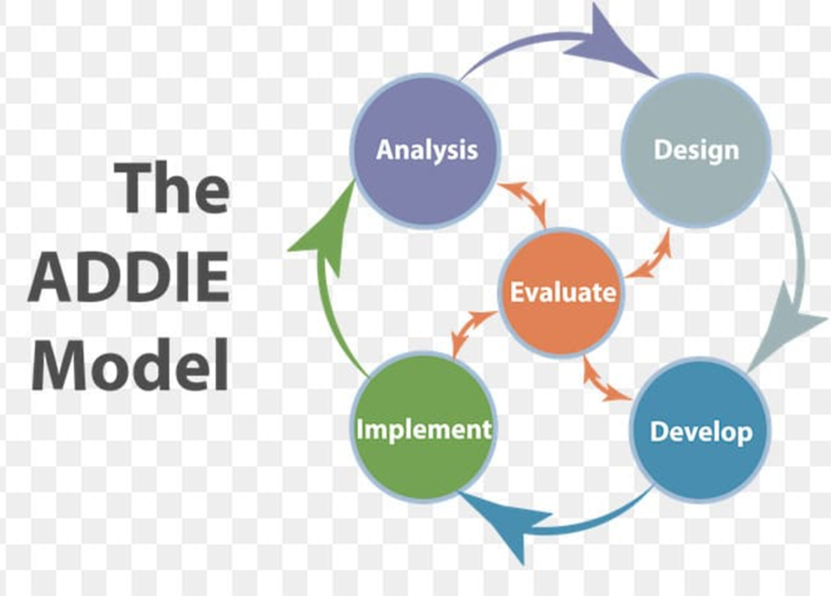
The ADDIE Five-Step Training Process
The employer should use a rational training process. The gold standard here is still the basic analysis-design-develop-implement-evaluate (ADDIE) training process model that training experts have used for years.
Notes:
Proses Pelatihan Lima Langkah ADDIE
Pengusaha harus menggunakan proses pelatihan yang rasional. Standar emas di sini masih berupa model proses pelatihan dasar analisis-desain-kembangkan-implementasi-evaluasi (ADDIE) yang telah digunakan oleh para ahli pelatihan selama bertahun-tahun.

Slide 10
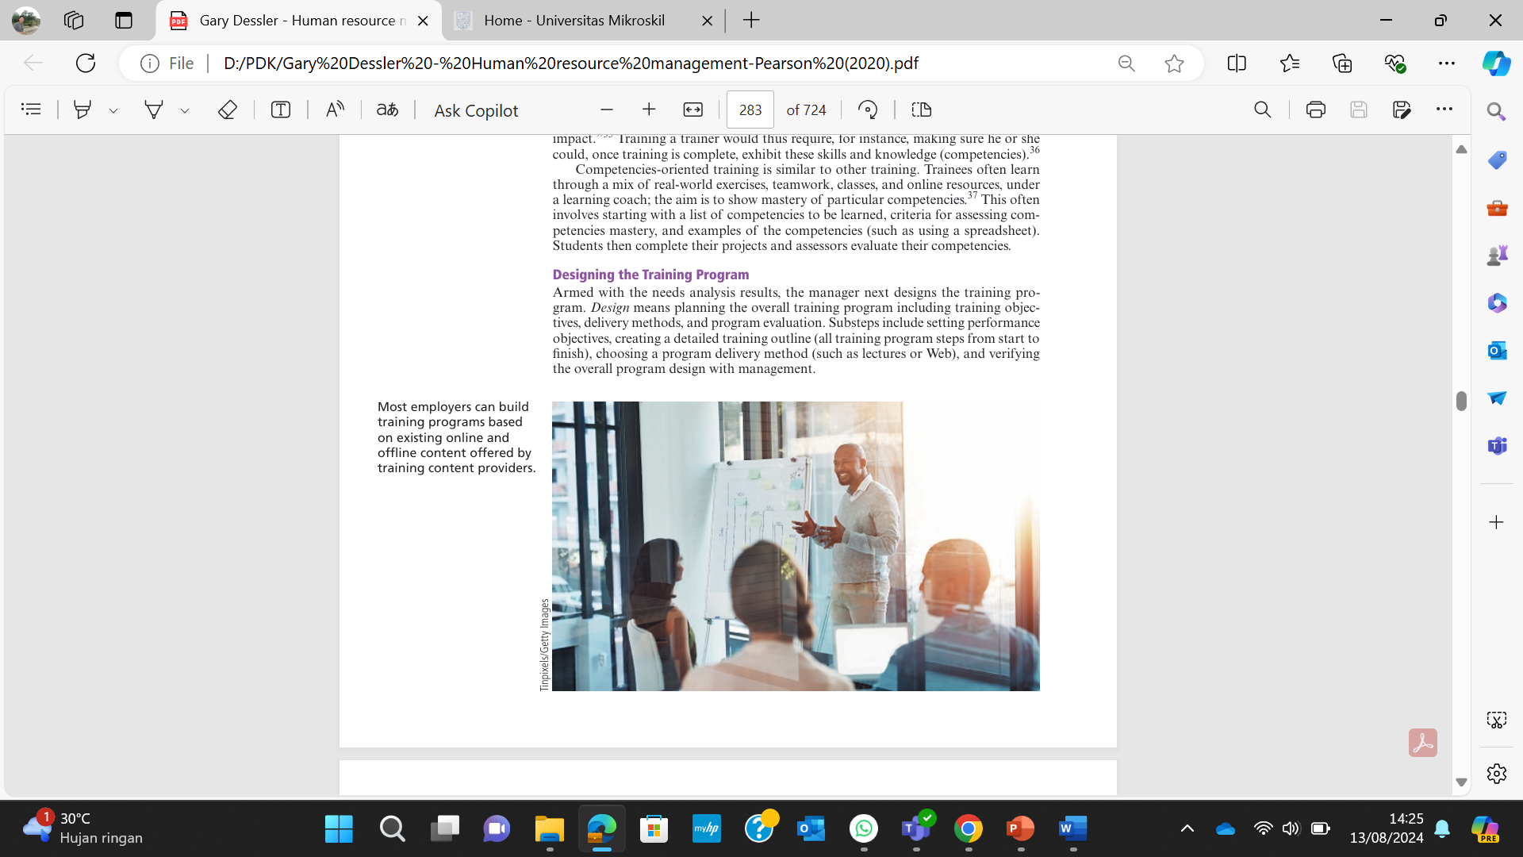
Analyze
The first phase of the ADDIE model is called ‘Analysis’.
In this phase, problems are identified, training needs are analyzed, target audiences are identified, and high-level learning objectives are listed.
Training Needs Analysis is a process in which gaps between actual and desired knowledge, skills, and attitudes (KSA) in a job are identified.
Notes:
Fase pertama dari ADDIE model disebut ‘Analisis’. Pada fase ini, masalah diidentifikasi, kebutuhan pelatihan dianalisis, target audiens diidentifikasi, dan tujuan pembelajaran tingkat tinggi dicantumkan.
Training Needs Analysis adalah sebuah proses di mana kesenjangan antara knowledge, skills, dan attitudes (KSA) yang sebenarnya dan yang diinginkan dalam suatu pekerjaan diidentifikasi.

Slide 11

Design
Armed with the needs analysis results, the manager next designs the training pro gram.
Design means planning the overall training program including training objectives, delivery methods, and program evaluation.
Substeps include setting performance objectives, creating a detailed training outline (all training program steps from start to finish), choosing a program delivery method (such as lectures or Web), and verifying the overall program design with management
Notes:
Merancang Program Pelatihan
Berbekal hasil analisis kebutuhan, manajer selanjutnya merancang program pelatihan. Desain berarti merencanakan keseluruhan program pelatihan termasuk tujuan pelatihan, metode penyampaian, dan evaluasi program. Sublangkahnya meliputi penetapan tujuan kinerja, pembuatan
garis besar pelatihan terperinci (semua langkah program pelatihan dari awal hingga akhir), pemilihan metode penyampaian program (seperti ceramah atau Web), dan verifikasi keseluruhan desain program dengan manajemen.

Slide 12

Develop
Program development means actually assembling the program’s training content and materials.
It means choosing the specific content the program will present, as well as designing/choosing the specific instructional methods (lectures, cases, Web-based, and so on) you will use.
Training equipment and materials include (for example) iPads, workbooks, lectures, PowerPoint slides, Web- and computer-based activities, course activities, and trainer resources (manuals, for instance).
Notes:
Pengembangan program berarti menyusun konten dan materi pelatihan program.
Ini berarti memilih konten spesifik yang akan disajikan program, serta merancang/memilih metode pengajaran spesifik (kuliah, kasus, berbasis web, dan sebagainya) yang akan Anda gunakan.
Peralatan dan materi pelatihan meliputi (misalnya) iPad, buku kerja, kuliah, slide PowerPoint, aktivitas berbasis web dan komputer, aktivitas kursus, dan sumber daya pelatih (manual, misalnya).

Slide 13
Implement
Once you design and develop the training program, management can implement and then evaluate it. Implement means actually provide the training, using one or more of the instructional methods we discuss next. Note first that there are several practical steps one can take before, during, and after the actual training to improve trainees’ learning and engagement:
Before the actual training, send announcements far in advance, provide directions, provide a contact, and make sure participants have pretraining materials.
During training, make sure all participants have a point of contact in case they have questions or need guidance.
After training, remember training does not end when the program ends. Instead, periodically ascertain that trainees are transferring their learning to the job
Notes:
Menerapkan Program Pelatihan
Setelah Anda merancang dan mengembangkan program pelatihan, manajemen dapat menerapkannya dan kemudian mengevaluasinya. Menerapkan berarti benar-benar memberikan pelatihan, menggunakan satu atau beberapa metode pengajaran yang akan kita bahas selanjutnya.
Pertama-tama, perlu dicatat bahwa ada beberapa langkah praktis yang dapat dilakukan sebelum, selama, dan setelah pelatihan yang sebenarnya untuk meningkatkan pembelajaran dan keterlibatan peserta pelatihan:
Sebelum pelatihan yang sebenarnya, kirimkan pengumuman jauh-jauh hari, berikan arahan, berikan kontak, dan pastikan peserta memiliki materi prapelatihan.
Selama pelatihan, pastikan semua peserta memiliki titik kontak jika mereka memiliki pertanyaan atau membutuhkan bimbingan.
Setelah pelatihan, ingat pelatihan tidak berakhir ketika program berakhir. Sebaliknya, secara berkala pastikan bahwa peserta pelatihan mentransfer pembelajaran mereka ke pekerjaan.

Slide 14
Types of Training
On-The-Job Training (OJT) _Training a person to learn a job while working on it
Apprenticeship Training _A structured process by which people become skilled workers through a combination of classroom instruction and on-the-job training.
Informal Learning
Job Instruction Training (JIT) _Listing each job’s basic tasks, along with key points, in order to provide step-by-step training for employees.
Lectures
Programmed Learning _A systematic method for teaching job skills, involving presenting questions or facts, allowing the person to respond, and giving the learner immediate feedback on the accuracy of his or her answers.
Behavior Modeling _A training technique in which trainees are first shown good management techniques in a film, are asked to play roles in a simulated situation, and are then given feedback and praise by their supervisor.
Audiovisual-Based Training
Vestibule Training
Electronic Performance Support Systems (EPSS)
Team Training
Notes:
Jenis jenis pelatihan
Pelatihan di Tempat Kerja (OJT)
Pelatihan Magang
Pembelajaran Informal
Pelatihan Instruksi Kerja (JIT)
Kuliah
Pembelajaran Terprogram
Pemodelan Perilaku
Pelatihan Berbasis Audiovisual
Pelatihan Ruang Depan
Sistem Pendukung Kinerja Elektronik (EPSS)
Pelatihan Tim

Slide 15
Implementing Management Development Programs
Management Development
Any attempt to improve current or future management performance by imparting knowledge, changing attitudes, or increasing skills
Management development is important for several reasons. For one thing, promotion from within is a major source of management talent, and virtually all promoted managers require development to prepare them for their new jobs.
Notes:
Menerapkan Program Pengembangan Manajemen
Pengembangan manajemen adalah segala upaya untuk meningkatkan kinerja manajerial dengan memberikan pengetahuan, mengubah sikap, atau meningkatkan keterampilan.
Pengembangan manajemen penting karena beberapa alasan. Salah satunya, promosi dari dalam merupakan sumber utama bakat manajemen, dan hampir semua manajer yang dipromosikan memerlukan pengembangan untuk mempersiapkan mereka menghadapi pekerjaan baru.

Slide 16
Strategy’s Role in Management Development
Management development programs should reflect the firm’s strategic plans. For example, strategies to enter new businesses or expand overseas imply that the employer will need succession plans to obtain and/or develop managers who have the skills to manage these new businesses.
Candidate Assessment and the 9-Box Grid
The 9-Box Grid is one tool. It shows Potential from low to medium to high on the vertical axis, and Performance from low to medium to high across the bottom—a total of nine possible boxes.
Notes:
Peran Strategi dalam Pengembangan Manajemen
Program pengembangan manajemen harus mencerminkan rencana strategis perusahaan. Misalnya, strategi untuk memasuki bisnis baru atau berekspansi ke luar negeri menyiratkan bahwa pemberi kerja akan memerlukan rencana suksesi untuk mendapatkan dan/atau mengembangkan manajer yang memiliki keterampilan untuk mengelola bisnis baru ini.
Penilaian Kandidat dan Grid 9-Box
9-Box Grid adalah salah satu alat. Ini menunjukkan Potensi dari rendah ke sedang ke tinggi pada sumbu vertikal, dan Performa dari rendah ke sedang ke tinggi di bagian bawah—total sembilan kotak yang mungkin.

Slide 17
Managerial On-the-Job Training and Rotation
Job Rotation_ A management training technique that involves moving a trainee from department to department to broaden his or her experience and identify strong and weak points.
COACHING/UNDERSTUDY APPROACH
ACTION LEARNING
STRETCH ASSIGNMENTS
Notes:
Pelatihan dan Rotasi Manajerial di Tempat Kerja
rotasi pekerjaan
Teknik pelatihan manajemen yang melibatkan pemindahan peserta pelatihan dari satu departemen ke departemen lain untuk memperluas pengalamannya dan mengidentifikasi kelebihan dan kekurangannya.
PENDEKATAN PEMBINAAN/UNDERSTUDY
Dalam metode di tempat kerja ini, peserta pelatihan bekerja langsung dengan manajer senior atau dengan orang yang akan digantikannya; yang terakhir bertanggung jawab atas pembinaan peserta pelatihan.
Pembelajaran tindakan
Teknik pelatihan di mana peserta pelatihan manajemen diizinkan untuk bekerja penuh waktu menganalisis dan memecahkan masalah di departemen lain
PEREGANGAN TUGAS
Tugas peregangan adalah tugas yang "mendorong karyawan melampaui zona nyaman mereka," menempatkan mereka dalam pekerjaan dan tugas yang berbeda dari dan lebih menuntut daripada yang biasa mereka lakukan.

Slide 18
Off-the-Job Management Training and Development Techniques
There are also many off-the-job methods for training and developing managers.
CASE STUDY METHOD
MANAGEMENT GAME
OUTSIDE SEMINARS
ROLE-PLAYING
IN-HOUSE DEVELOPMENT CENTEER
EXECUTIVE COACHES
Notes:
Teknik Pelatihan dan Pengembangan Manajemen di Luar Pekerjaan
Ada juga banyak metode di luar pekerjaan untuk melatih dan mengembangkan manajer.
Metode studi kasus “Metode pengembangan di mana manajer disajikan dengan deskripsi tertulis tentang masalah organisasi untuk didiagnosis dan dipecahkan”.
Permainan manajemen “Teknik pengembangan di mana tim manajer bersaing dengan membuat keputusan terkomputerisasi mengenai situasi yang realistis tetapi disimulasikan”
SEMINAR LUAR "Banyak perusahaan dan universitas menawarkan seminar dan konferensi pengembangan manajemen kelas berbasis Web dan tradisional".
Role-playing "Teknik pelatihan di mana peserta pelatihan memerankan bagian-bagian dalam situasi manajemen yang realistis"
Pusat pengembangan internal "Metode berbasis perusahaan untuk memaparkan calon manajer pada latihan realistis untuk mengembangkan keterampilan manajemen yang lebih baik".
Pelatih eksekutif "Seorang konsultan luar yang menanyakan rekan eksekutif untuk mengidentifikasi kekuatan dan kelemahan eksekutif, dan kemudian menasihati eksekutif sehingga dia dapat memanfaatkan kekuatan tersebut dan mengatasi kelemahannya".

Slide 19
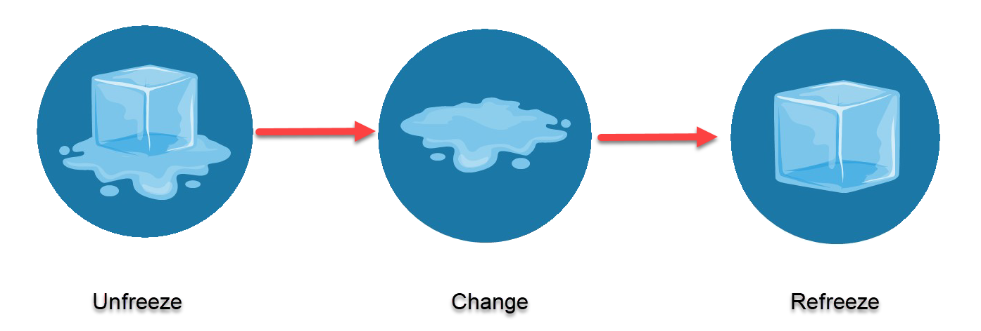
Managing Organizational Change Programs
Lewin’s Change Process
Lewin’s process consists of three steps:
Unfreezing
Moving
Refreezing
Notes:
Mengelola Program Perubahan Organisasi
Proses Perubahan Lewin
Proses Lewin terdiri dari tiga langkah:
Melepaskan pembekuan berarti mengurangi kekuatan yang berjuang untuk mempertahankan status quo, biasanya dengan menghadirkan masalah atau peristiwa yang provokatif untuk membuat orang mengenali perlunya perubahan dan mencari solusi baru.
Bergerak berarti mengembangkan perilaku, nilai, dan sikap baru. Manajer dapat mencapai ini melalui perubahan struktur organisasi, melalui pelatihan konvensional dan kegiatan pengembangan, dan terkadang melalui teknik pengembangan organisasi lainnya (seperti membangun tim) yang akan kita bahas nanti.
Pembekuan kembali berarti membangun penguatan untuk memastikan organisasi tidak meluncur kembali ke cara sebelumnya dalam melakukan sesuatu—misalnya, mengubah sistem insentif.

Slide 20
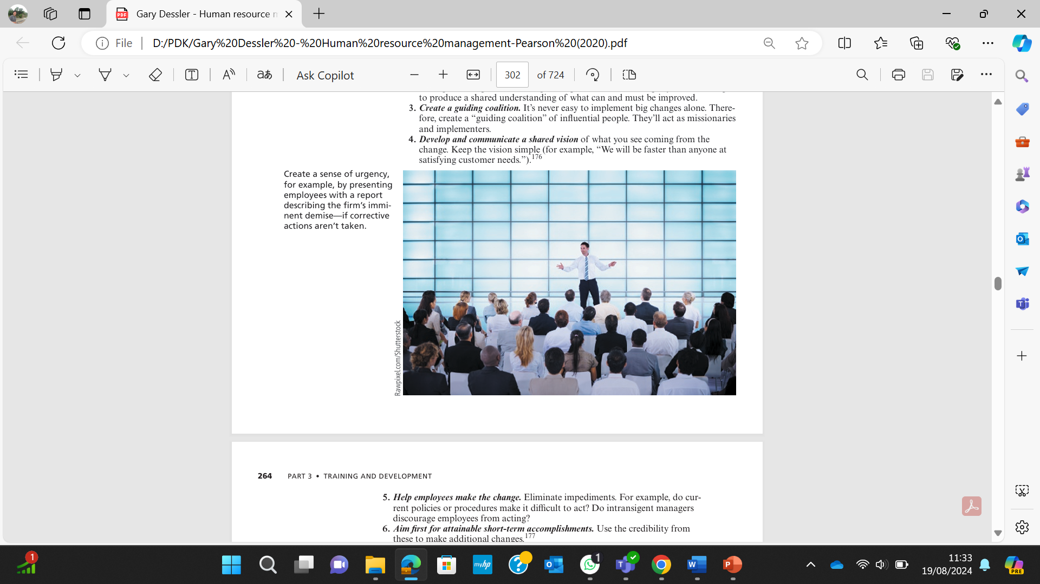
To bring about a desired organizational change at work:
Establish a sense of urgency
Mobilize commitment
Create a guiding coalition.
Develop and communicate a shared vision
Help employees make the change
Aim first for attainable short-term accomplishments.
Reinforce the new ways of doing things
Monitor and assess progress
Notes:
Untuk mewujudkan perubahan organisasi yang diinginkan di tempat kerja:
Bangun rasa urgensi. Misalnya, berikan laporan analis (fiktif) kepada karyawan yang menggambarkan kematian perusahaan yang akan segera terjadi.
Memobilisasi komitmen melalui diagnosis masalah bersama. Buat gugus tugas untuk mendiagnosis masalah yang dihadapi departemen atau perusahaan. Ini dapat membantu menghasilkan pemahaman bersama tentang apa yang dapat dan harus ditingkatkan.
Buat koalisi yang membimbing. Tidak pernah mudah untuk menerapkan perubahan besar sendirian. Oleh karena itu, buatlah "koalisi pembimbing" orang-orang berpengaruh. Mereka akan bertindak sebagai misionaris dan pelaksana.
Kembangkan dan komunikasikan visi bersama tentang apa yang Anda lihat datang dari perubahan. Jaga agar visi tetap sederhana (misalnya, "Kami akan lebih cepat dari siapa pun dalam memenuhi kebutuhan pelanggan.").
Bantu karyawan membuat perubahan. Hilangkan hambatan. Misalnya, apakah kebijakan atau prosedur saat ini menyulitkan untuk bertindak? Apakah manajer yang keras kepala membuat karyawan enggan bertindak?
Bertujuan terlebih dahulu untuk pencapaian jangka pendek yang dapat dicapai. Gunakan kredibilitas dari ini untuk membuat perubahan tambahan.
Memperkuat cara-cara baru dalam melakukan sesuatu dengan perubahan pada sistem dan prosedur perusahaan. Misalnya, gunakan sistem penilaian dan insentif baru untuk memaksa perilaku baru yang diinginkan.
Pantau dan nilai kemajuan. Singkatnya, ini melibatkan membandingkan kemajuan perusahaan dengan di mana seharusnya.

Slide 21
Using Organizational Development
Organizational development is a change process through which employees formulate the change that’s required and implement it, often with the assistance of trained consultants.
OD has several distinguishing characteristics:
It usually involves action research, which means collecting data about a group, department, or organization, and feeding the information back to the employees so they can analyze it and develop hypotheses about what the problems might be.
It applies behavioral science knowledge to improve the organization’s effectiveness.
It changes the organization in a particular direction—toward empowerment, improved problem solving, responsiveness, quality of work, and effectiveness.
Notes:
Menggunakan Pengembangan Organisasi
Pengembangan organisasi "Pendekatan khusus untuk perubahan organisasi di mana karyawan sendiri merumuskan dan menerapkan perubahan yang diperlukan".
OD memiliki beberapa karakteristik yang membedakan:
Biasanya melibatkan penelitian tindakan, yang berarti mengumpulkan data tentang kelompok, departemen, atau organisasi, dan memberi informasi kembali kepada karyawan sehingga mereka dapat menganalisisnya dan mengembangkan hipotesis tentang apa masalahnya.
Menerapkan pengetahuan ilmu perilaku untuk meningkatkan efektivitas organisasi.
Ini mengubah organisasi ke arah tertentu—menuju pemberdayaan, peningkatan pemecahan masalah, daya tanggap, kualitas kerja, dan efektivitas.

Slide 22
Evaluating the Training Effort
There are two basic issues to address when evaluating training programs.
One is the design of the evaluation study and, in particular, whether to use controlled experimentation.
The second is, “What should we measure?”
Notes:
Mengevaluasi Upaya Pelatihan
Ada dua masalah dasar yang harus ditangani saat mengevaluasi program pelatihan.
Salah satunya adalah desain studi evaluasi dan, khususnya, apakah akan menggunakan eksperimen terkontrol. Yang kedua adalah, "Apa yang harus kita ukur?"

Slide 23
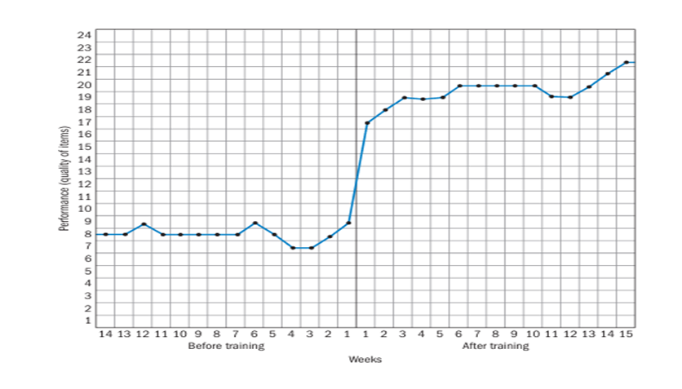
Designing the Study
In deciding how to design the evaluation study, the basic concern is this: How can we be sure that the training (rather than, say, a company-wide wage increase) caused the results that we’re seeing? The time series design is one option.
Notes:
Mendesain Studi
Dalam memutuskan cara merancang studi evaluasi, perhatian mendasarnya adalah: Bagaimana kita bisa yakin bahwa pelatihan (bukan, katakanlah, kenaikan upah di seluruh perusahaan) menghasilkan hasil yang kita lihat? Desain deret waktu adalah salah satu pilihan.

Slide 24

Training Effects to Measure
The widely used Kirkpatrick Model of training evaluation (named for its developer) lists four training effects employers can measure:
Reaction.
Learning.
Behavior.
Results.
Notes:
Efek Pelatihan untuk Diukur
Model evaluasi pelatihan Kirkpatrick yang banyak digunakan (dinamai berdasarkan pengembangnya) mencantumkan empat efek pelatihan yang dapat diukur oleh pemberi kerja:
Reaksi. Mengevaluasi reaksi peserta pelatihan terhadap program tersebut. Apakah mereka menyukai program ini? Apakah mereka pikir itu berharga?
Belajar. Uji apakah mereka mempelajari prinsip, keterampilan, dan fakta yang seharusnya mereka pelajari.
Perilaku. Tanyakan apakah perilaku peserta pelatihan di tempat kerja berubah karena program pelatihan. Misalnya, apakah karyawan di departemen pengaduan toko lebih sopan terhadap pelanggan yang tidak puas?
Hasil. Yang paling penting, tanyakan, "Hasil apa yang kita capai, dalam hal tujuan pelatihan yang ditetapkan sebelumnya?"

Slide 25

Discussion Questions
“A well-thought-out orientation program is essential for all new employees, whether they have experience or not.” Explain why you agree or disagree with this statement.
Explain how you would apply our “motivation points” in developing a lecture, say, on orientation and training.
What are some typical on-the-job training techniques? What do you think are some of the main drawbacks of relying on informal on-the-job training? What are some advantages to using cloud-based training?
Do you think job rotation is a good method to use for developing management trainees? Why or why not?
What is organizational development, and how does it differ from traditional approaches to organizational change?

